Slide 1

Цифровая экосистема ФНС России

Slide 2
Уведомление - это документ, который нужно направить в налоговый орган, если установленный срок подачи декларации позднее срока уплаты
Налоги и взносы | По каким платежам подавать Уведомление по специальным налоговым режимам
УСН | Авансы за 1 квартал, полугодие и за 9 месяцев
ЕСХН | Аванс за полугодие
Информация о налогах, по которым нужно подавать уведомление, сроки подачи уведомлений, уплаты налогов, КБК доступны в файле «Налоговый календарь» и на промо-странице ЕНС
Зачем подавать Уведомление?
Своевременное и корректное распределение ЕНП
Отсутствие пени
Что будет, если несвоевременно подать уведомление или не подать вовсе?
ЕНП не распределится вовремя
Начислится пеня
Привлекут к ответственности в соответствии со ст. 15.6 КоАП или ст. 126 НК РФ (временно приостановлено)

Slide 3
В какие сроки подается уведомление
До 25 числа месяца, в котором установлен срок уплаты.
Если 25 число – выходной день, то срок переносится на следующий рабочий день.
Представить Уведомление можно:
по ТКС, подписанное усиленной квалифицированной ЭП;
- через ЛК налогоплательщика, подписанное усиленной квалифицированной ЭП;
- на бумаге, за исключение НП, указанных в п. 3 ст. 80 НК РФ
Срок представления уведомления по УСН в 2023 году:
за 1 квартал 2023 до 25 апреля 2023;
за полугодие 2023 до 25 июля 2023;
За 9 месяцев 2023 до 25 октября 2023

Slide 4
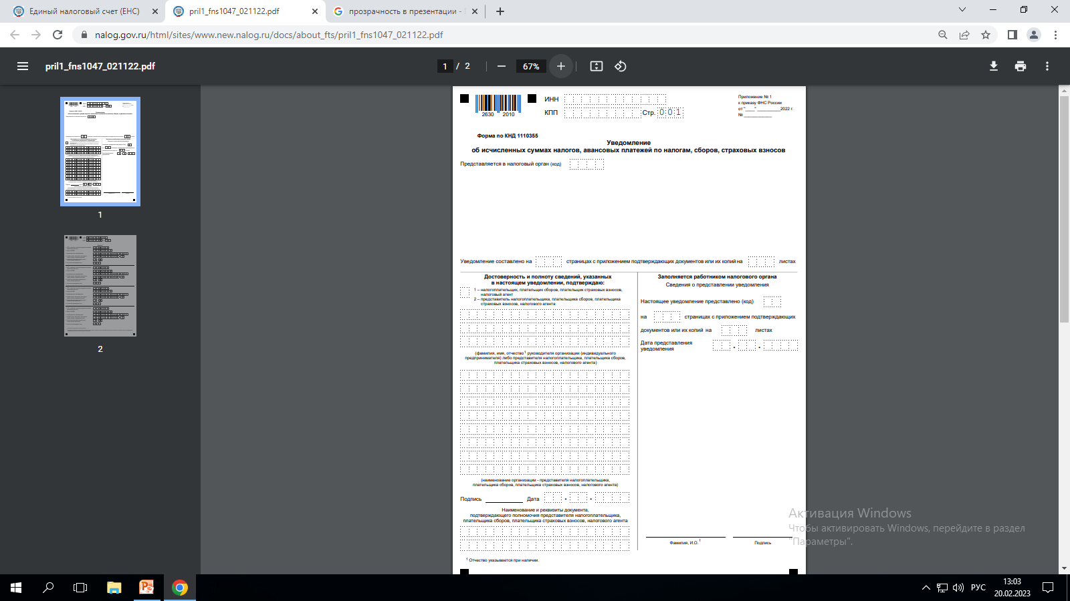
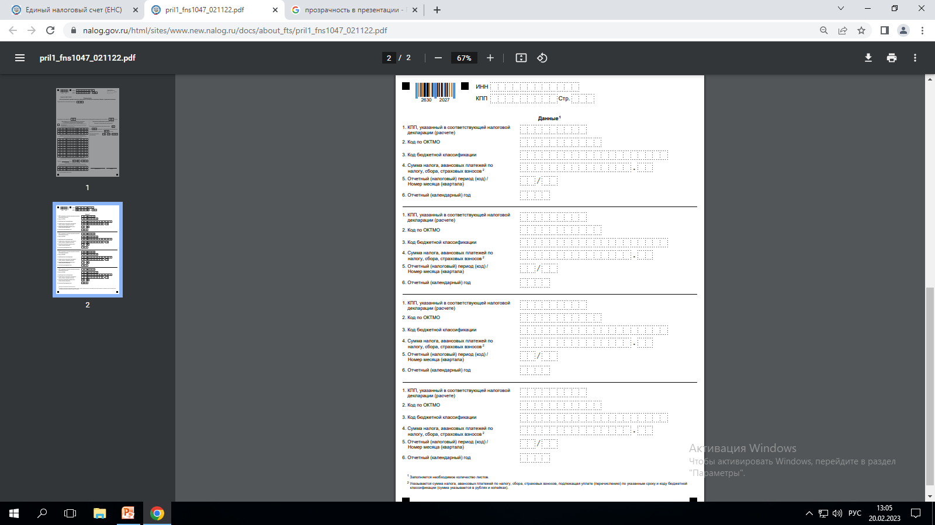
Как заполнить Уведомление?
ИНН
КПП
5 основных реквизитов!
КПП
ОКТМО
КБК
Отчетный период
Сумма
КОД НО
КПП
ОКТМО
КБК
Год, за который платится налог
Сумма к уплате
Код отчетного периода

Slide 5
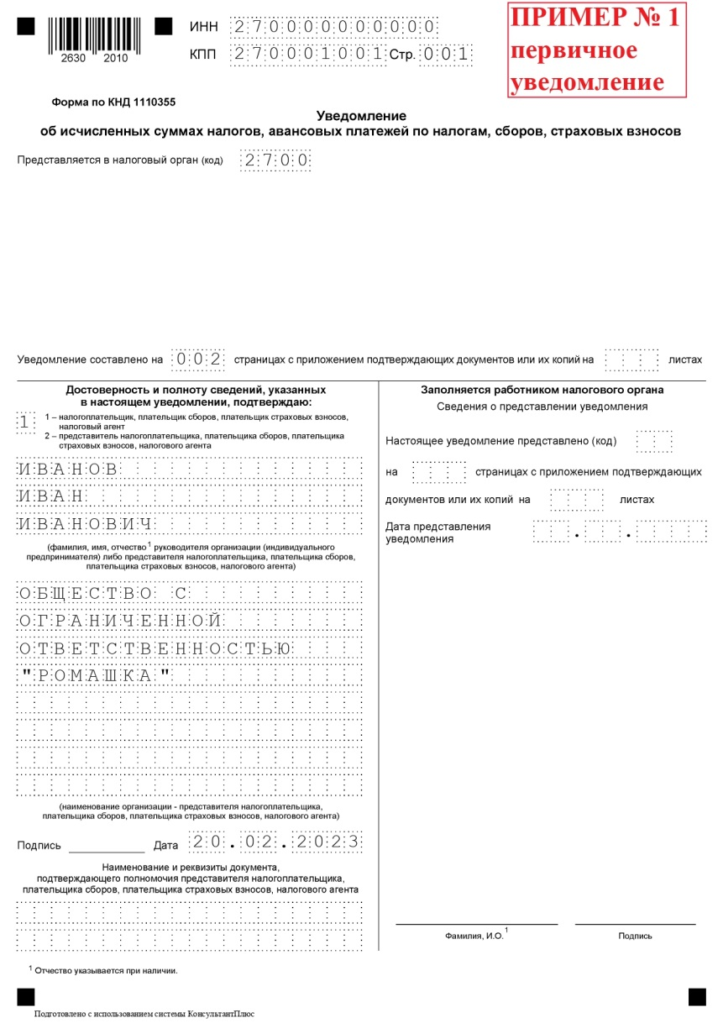
Пример заполненного Уведомления
УСН 1 кв 2023 «Доходы»
УСН 6 мес 2023 «Доходы-Расходы»
УСН 9 мес 2023 «Доходы»

Slide 6
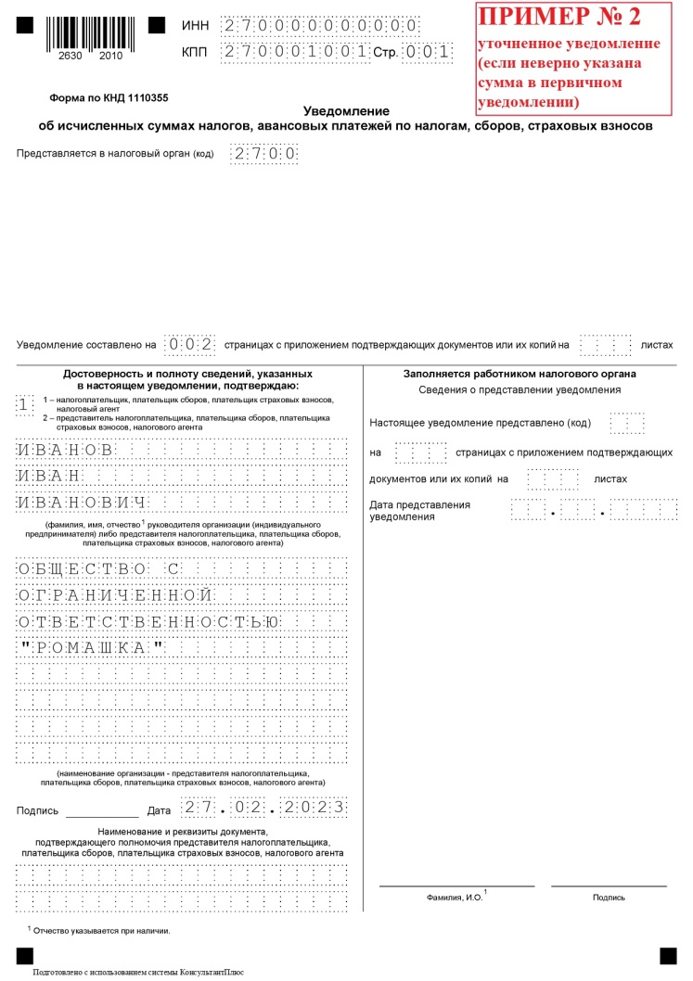
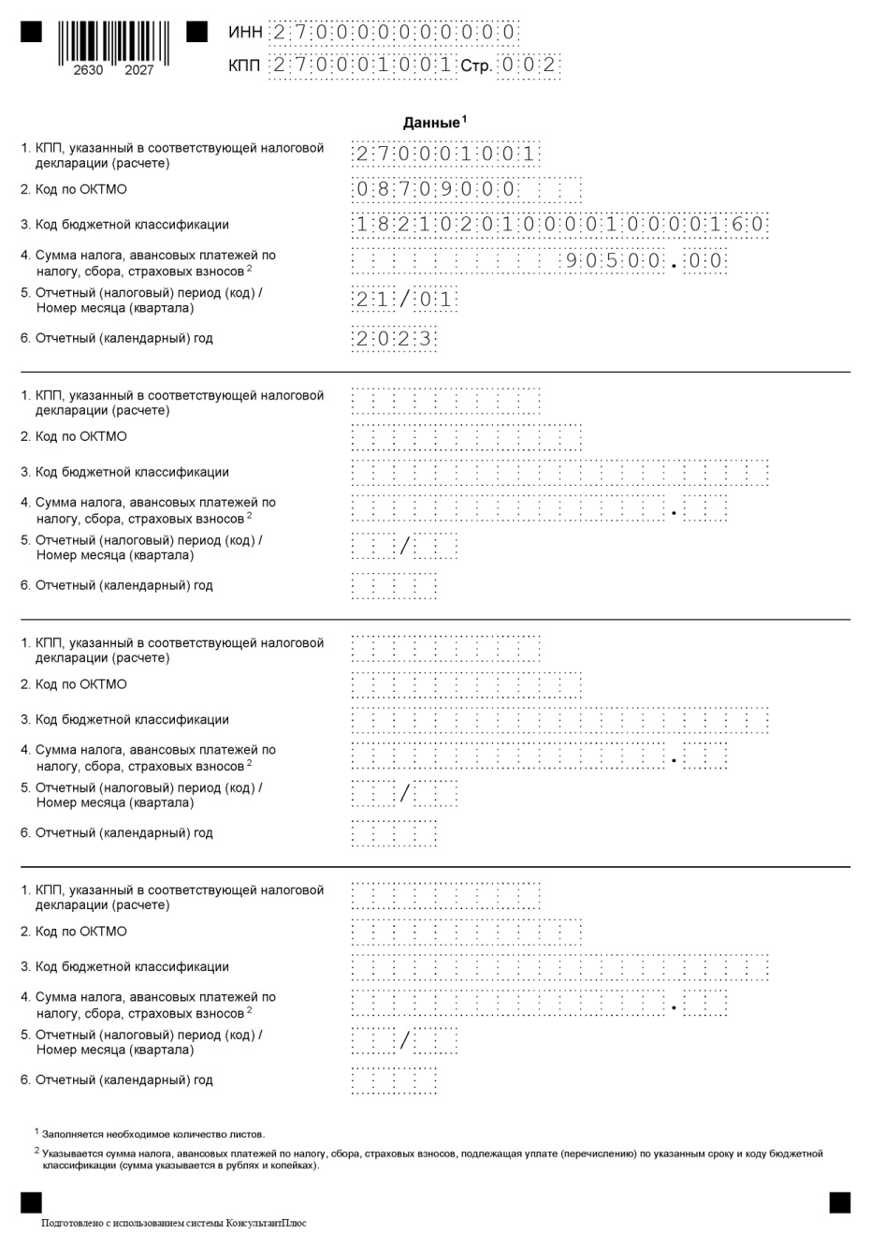
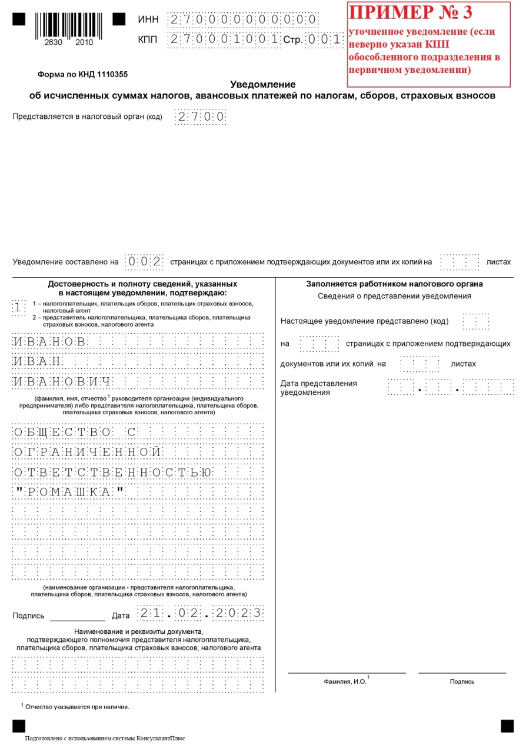
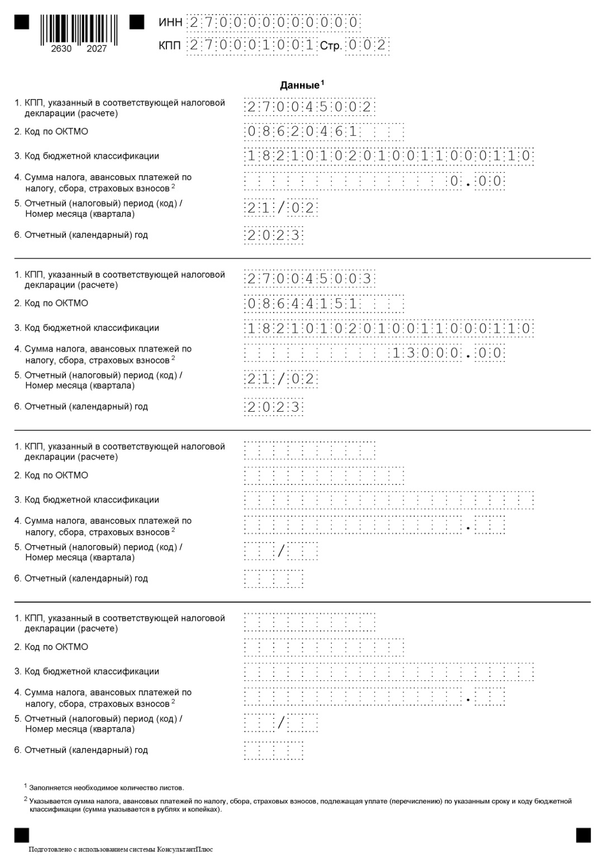
Как исправить Уведомление
Необходимо изменить сумму
Создать новое Уведомление
Повторно указать данные строчки с ошибкой (КПП, КБК, ОКТМО, период)
Указать корректную сумму
Необходимо изменить иные реквизиты
Создать новое Уведомление
Повторно указать данные строчки с ошибкой (КПП, КБК, ОКТМО, период)
в строке с суммой указать «0»
новой строке указать верные данные

